Slide 1



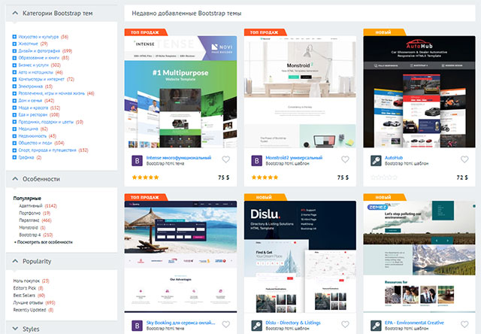
Программное обеспечение генератора HTML-шаблонов по рукописным рисункам-макетам
магистерская диссертация
Квашенников М.С., 09.04.04 Программная инженерия
гр. 1ПИм-03-1оп-22
Научный руководитель: Юдина О.В., доцент, кандидат технических наук

Slide 2

Актуальность темы. Объект и предмет исследования
Актуальность темы
В настоящее время возрастает спрос на разработку кроссплатформенных приложений. Современные приложения могут разрабатываться с помощью популярных фреймворков: React Native или Ionic. Для заказчика это открывает следующие преимущества:
1. Меньше необходимо затрачивать бюджета на разработку приложений под разные платформы (Android, iOS, Web);
2. Меньшая трата времени на разработку.
React Native и Ionic используют HTML для создания интерфейсов, поэтому приходится тратить время на поиск нужного шаблона или написания кода с нуля.
Объект исследования
Объектом исследования является система распознавания рукописных рисунков-макетов и генерации HTML-кода.
Предмет исследования
Предметом исследования является алгоритмическое обеспечение распознавания рукописных рисунков-макетов и генерации HTML-кода.
2

Slide 3
Цель и задачи работы. Научная новизна исследования
Цель работы
Целью работы является сокращение затрат времени на написание HTML-кода при разработке кроссплатформенных приложений (Android, Web, iOS, Desktop).
Задачи исследования
Для достижения поставленной цели были решены следующие задачи:
анализ предметной области генерирования HTML-шаблонов по рукописным рисункам-макетам;
разработано математическое и алгоритмическое обеспечение генерирования HTML-шаблонов по рукописным рисункам-макетам;
проектирование информационного и программного обеспечения генерирования HTML-шаблонов по рукописным рисункам-макетам;
экспериментальная проверка программного обеспечения генерирования HTML-шаблонов по рукописным рисункам-макетам.
Научная новизна
Заключается в разработке алгоритма генерирования HTML-шаблона на основе рукописного рисунка-макета, отличающегося от известных возможностью адаптировать шаблон под разные разрешения
устройств, имеющий повышенную точность расположения объектов на шаблоне.
3

Slide 4
Задача 1
ХАРАКТЕРИСТИКА ПРОБЛЕМЫ ГЕНЕРИРОВАНИЯ HTML-ШАБЛОНОВ ПО РУКОПИСНЫМ РИСУНКАМ-МАКЕТАМ

Slide 5
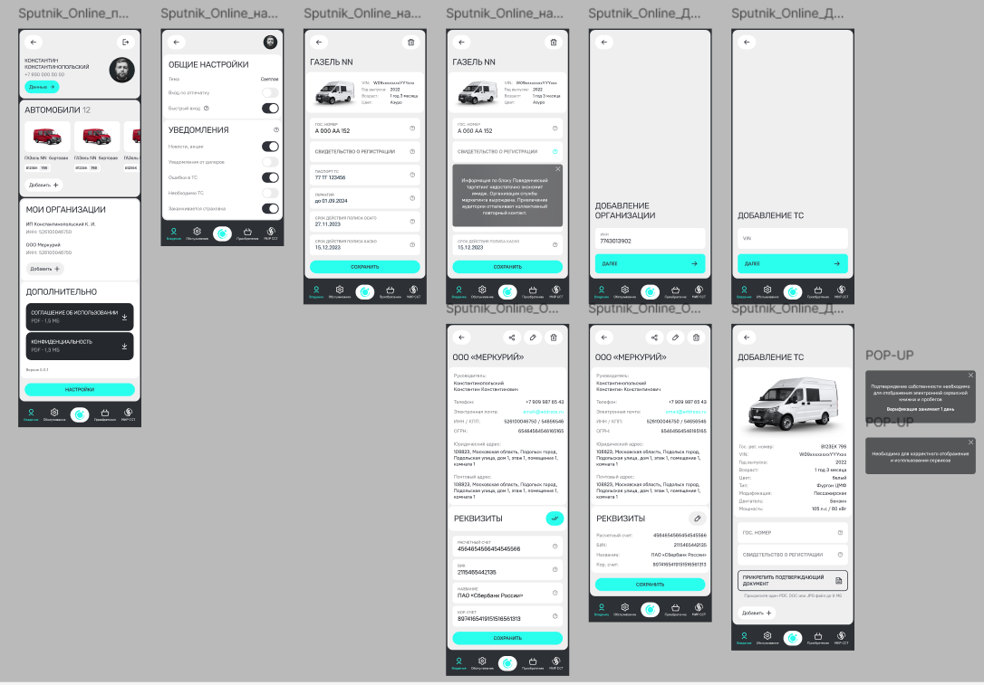
Характеристика проблемы
На данный момент в компании ООО «АСТРОСОФТ ПРО» существует проблема в большой трате времени на вёрстку HTML-шаблонов при разработке кроссплатформенных приложений.
Сейчас вёрстка осуществляется полностью вручную, разработка программного обеспечения генератора HTML-шаблонов по рукописным рисункам-макетам позволит сократить траты времени сотрудников компании при вёрстке HTML-шаблонов.
5

Slide 6
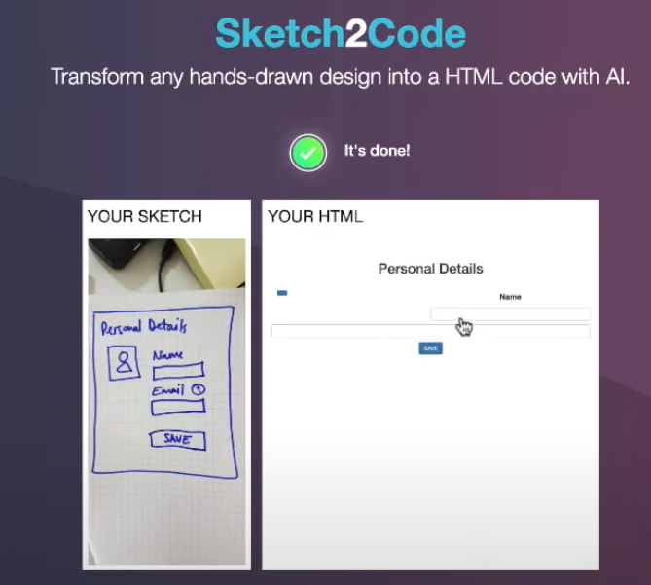
Анализ существующих решений
Microsoft, Sketch2Code
Преимущества:
- Есть возможность распознавания текста;
Недостатки:
- Нет четких правил для рисования макета – каждый пользователь может интерпретировать элементы HTML-шаблона по-разному, поэтому готовый шаблон имеет различные артефакты.
6

Slide 7
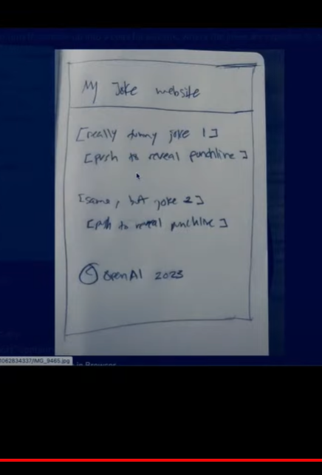
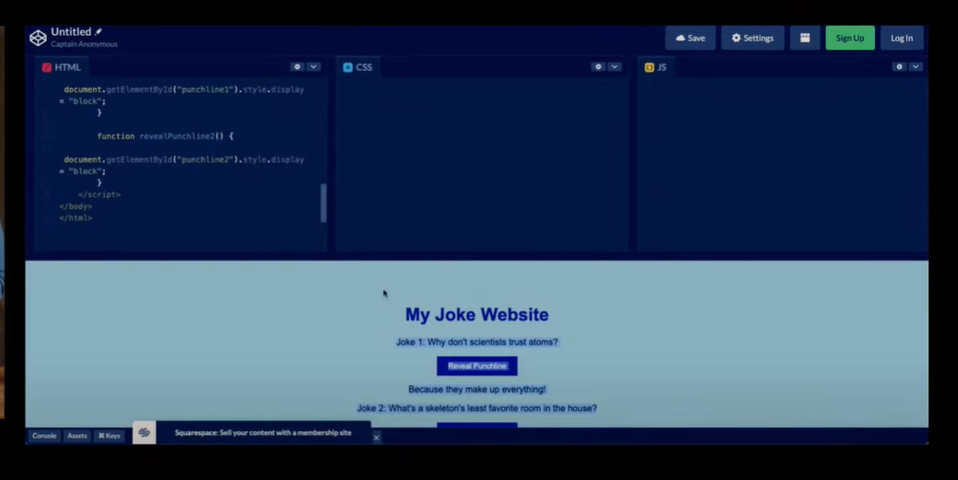
Анализ существующих решений
OpenAI ChatGPT, GPT-4
Преимущества:
- Есть возможность распознавания текста;
Недостатки:
- Не учитывается положение элементов на макете, проблема с центрированием текста и элементов, на рисунке центрирование по левому краю, а результат в шаблоне – по центру.
7

Slide 8
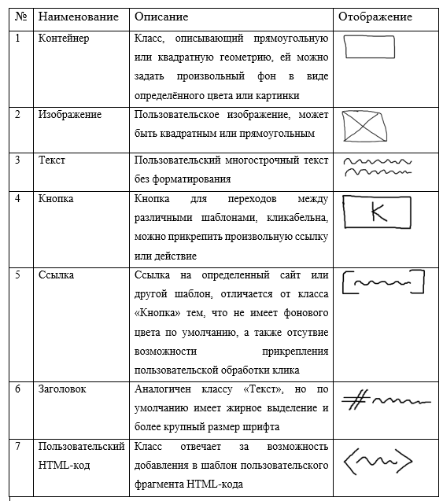
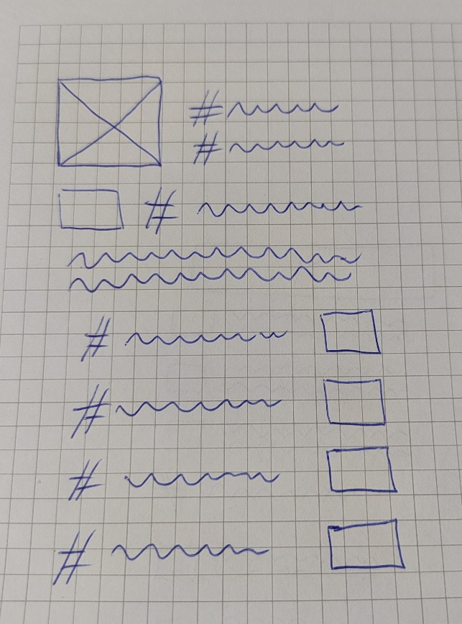
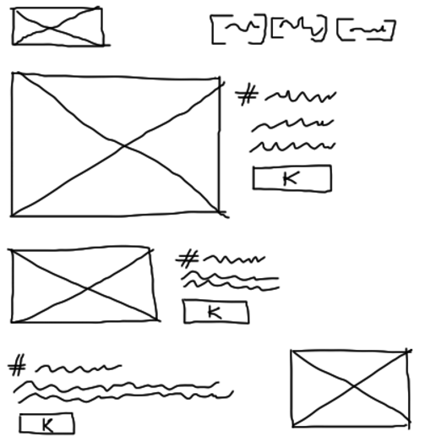

Постановка задачи
8

Slide 9
Задача 2
МАТЕМАТИЧЕСКОЕ И АЛГОРИТМИЧЕСКОЕ ОБЕСПЕЧЕНИЕ ГЕНЕРИРОВАНИЯ HTML-ШАБЛОНОВ ПО РУКОПИСНЫМ РИСУНКАМ-МАКЕТАМ

Slide 10
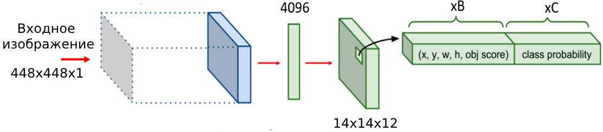
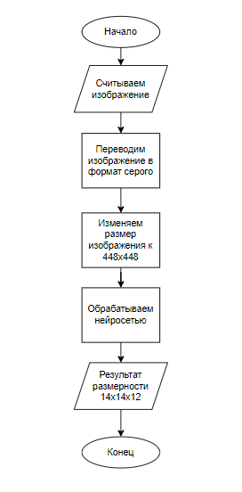
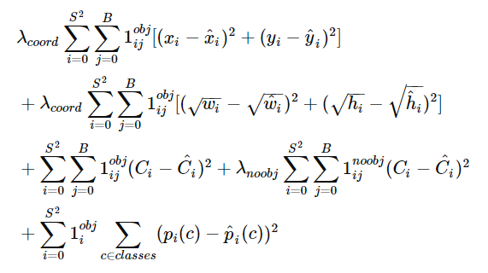
Архитектура нейронной сети. YOLO.
На вход нейронной сети подаётся изображение размерностью 448x448x1, изображение проходит через слои свёртки и MaxPooling и на выходе получаем результат с размерностью 14x14x12. Подавая нейронной сети изображения с одинаковой размерностью, мы можем обучать нейросеть с помощью пачек изображений (в нашем случае по 8 изображений в пачке), это ускоряет обучение. Функция потерь:
10

Slide 11
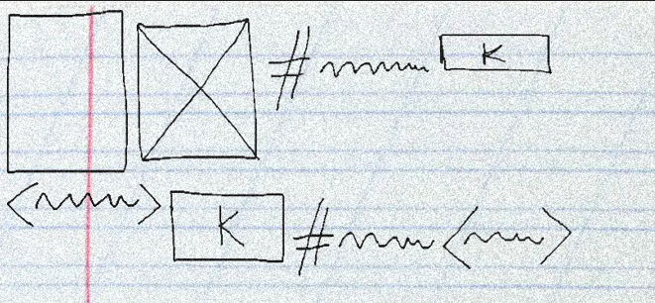
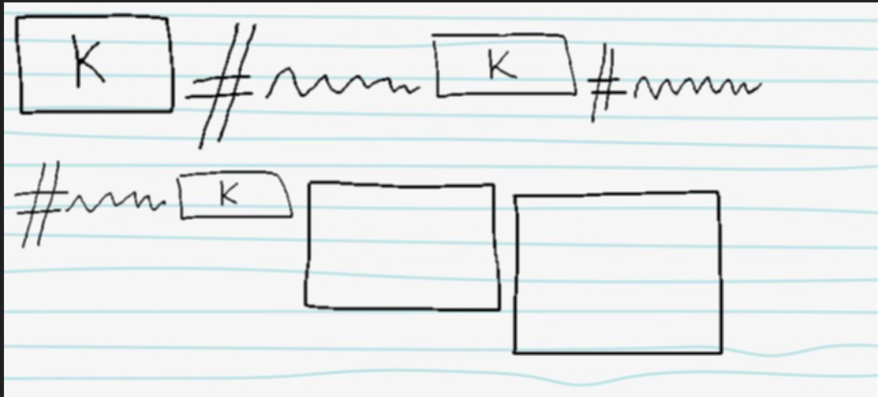
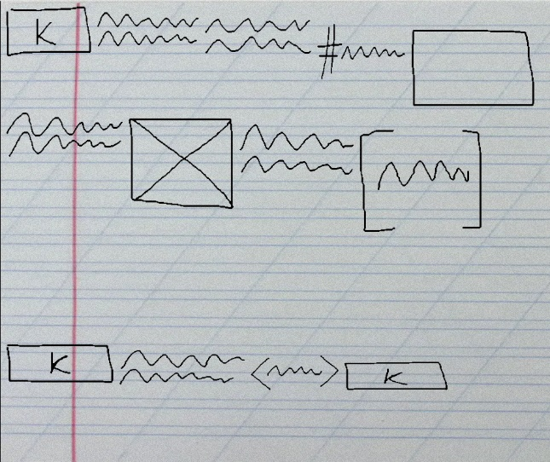
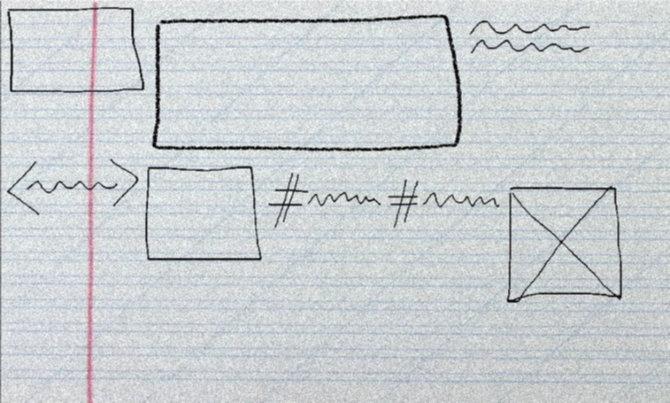
Подготовка тренировочных изображений
Для того, чтобы не готовить тренировочный набор данных, рисуя изображения от руки, было принято решение использовать алгоритм для формирования набора изображений, включающий разные типы объектов в разном положении. Особенность этого алгоритма в том, что можно подготовить большое количество изображений, используя разные вариации случайного шума, случайного освещения, фона. А также сами элементы случайным образом трансформируются: изменяется их масштаб или угол наклона. Таким образом, можно подготовить большой набор обучающих данных, при этом не затрачивая на это много времени.
11

Slide 12
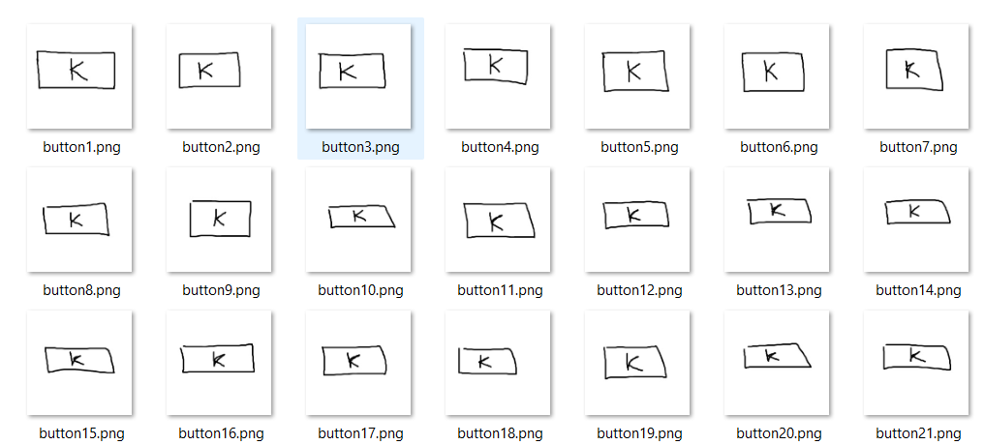
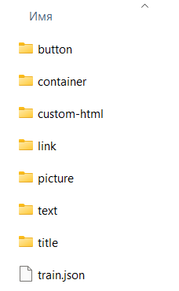
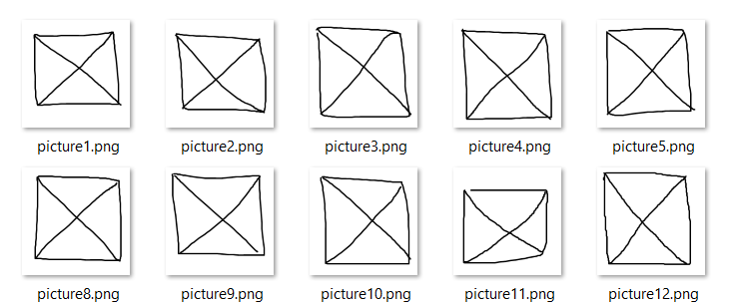

Подготовка тренировочных изображений
Для каждого распознаваемого класса подготовлена своя директория, в которой лежит по 100 тренировочных изображений объектов соответствующих классов, эти изображения нарисованы в Paint.
12

Slide 13
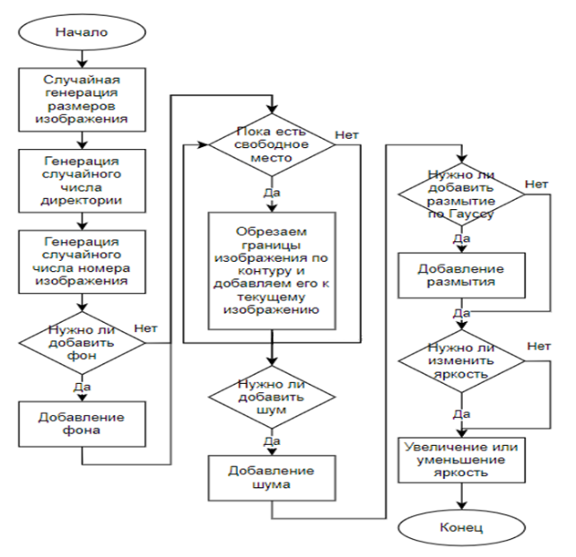

Алгоритм подготовки тренировочных изображений
ПО проходит стадию регистрации (заявка № 2024662486 от 03.06.2024)
13

Slide 14
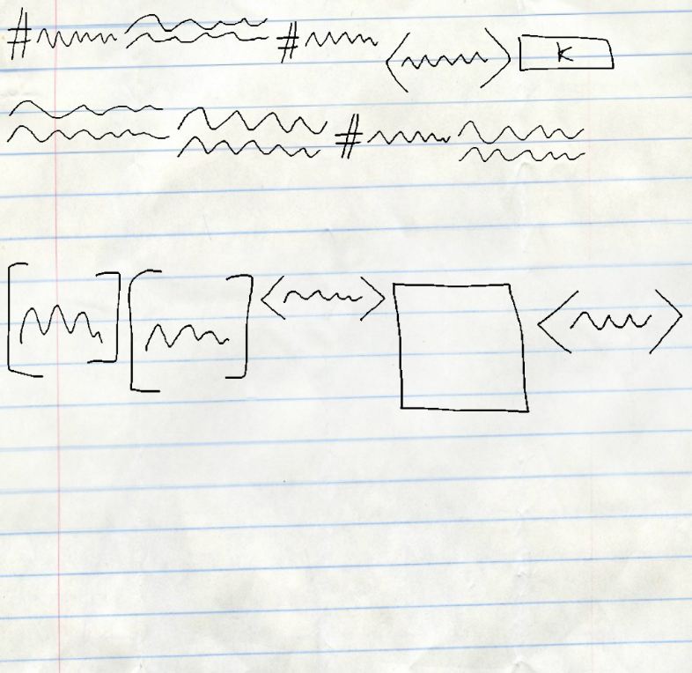
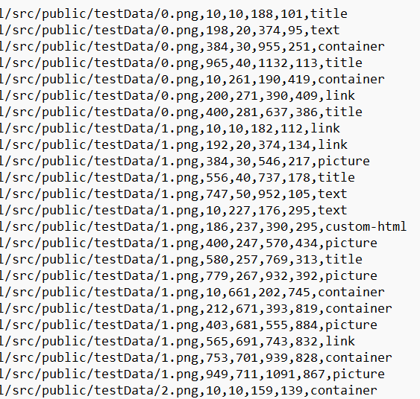
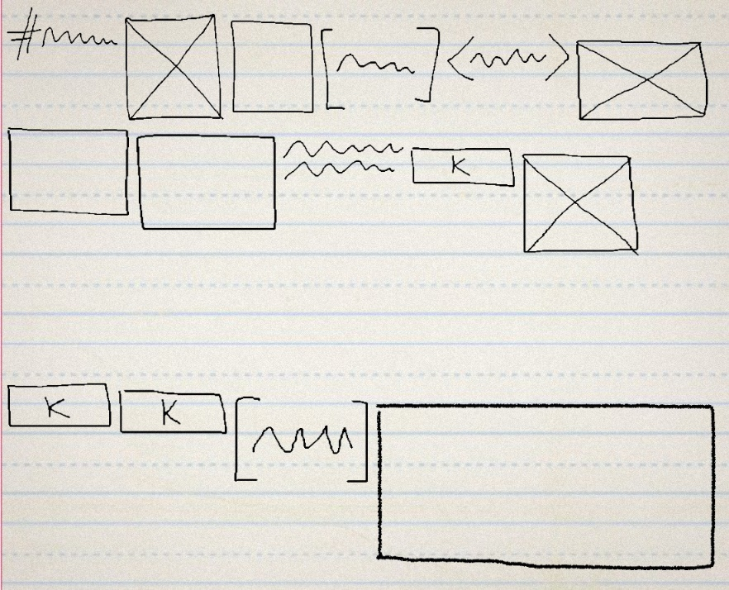
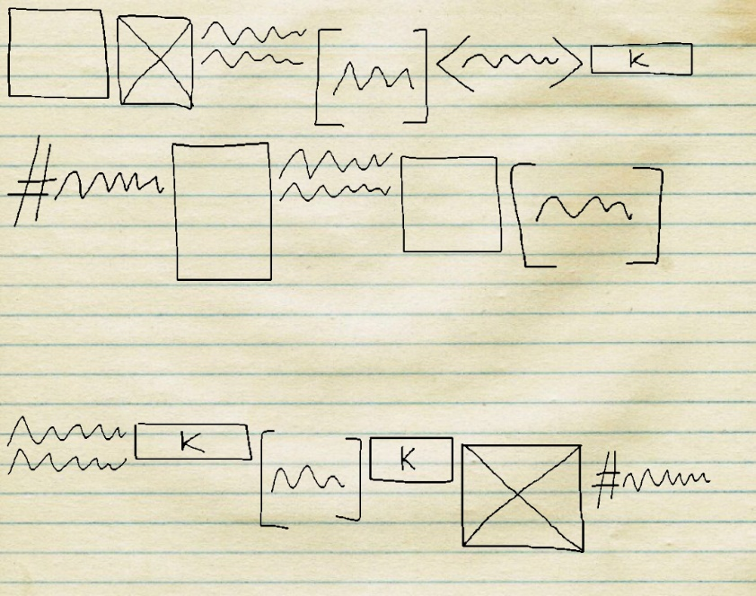
Подготовка тренировочных изображений
Путь к файлу
X
Y
W
H
Наименование
класса
14

Slide 15
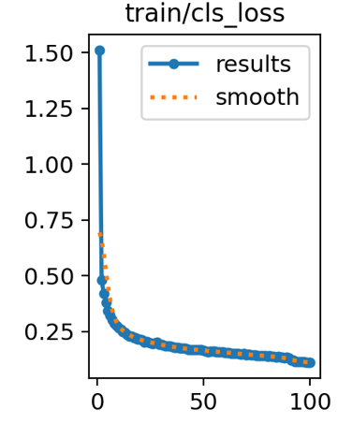
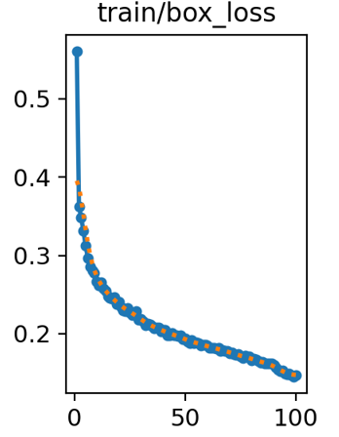
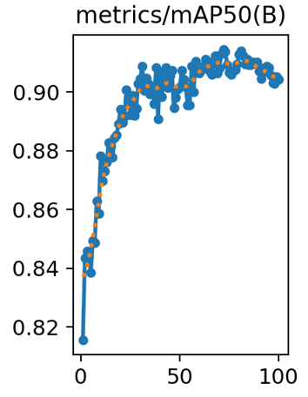
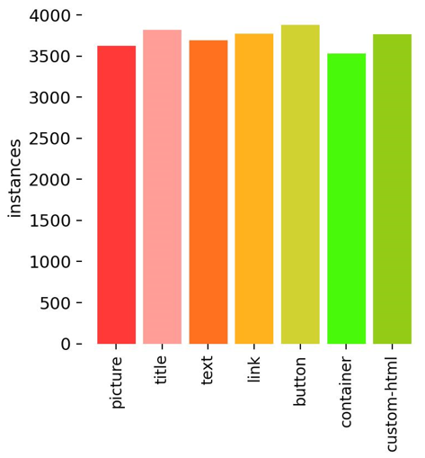
Показатели при обучении нейронной сети
15

Slide 16
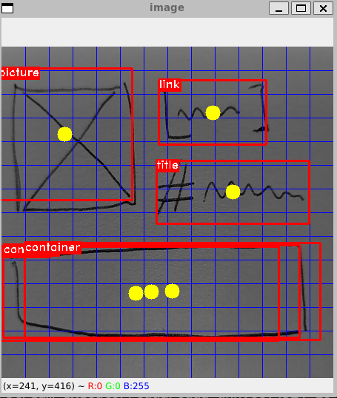
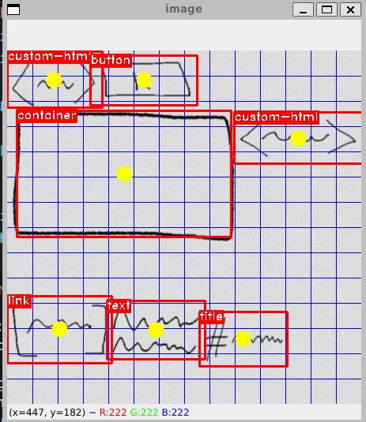
Первые результаты обучения нейронной сети
16

Slide 17
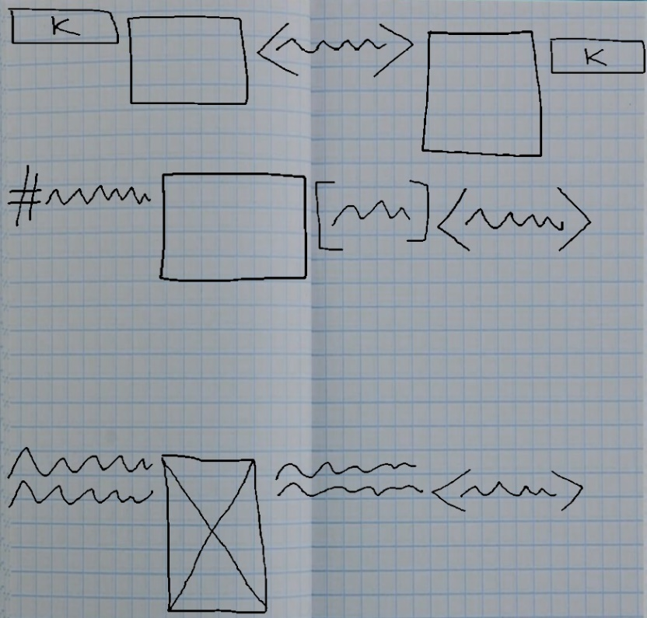
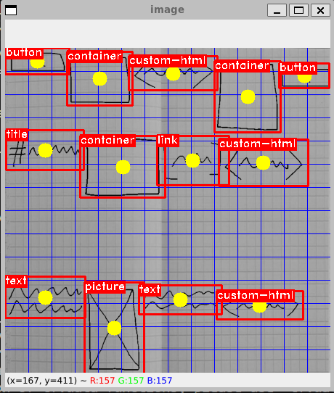
Результаты обучения нейронной сети
17

Slide 18
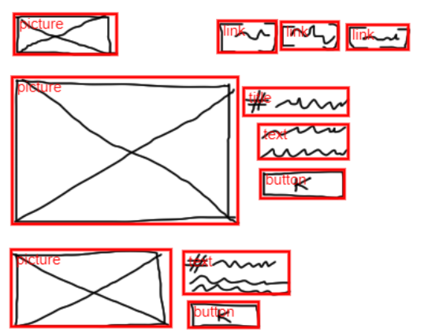
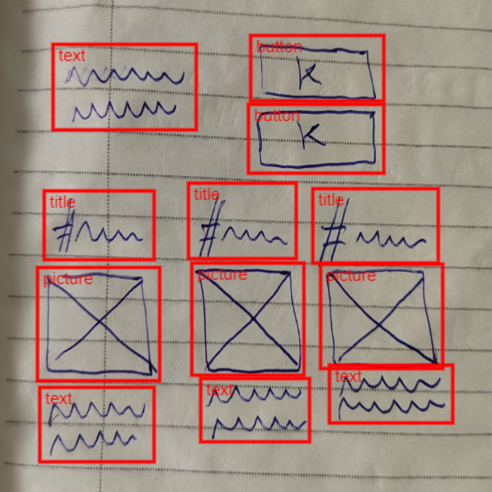
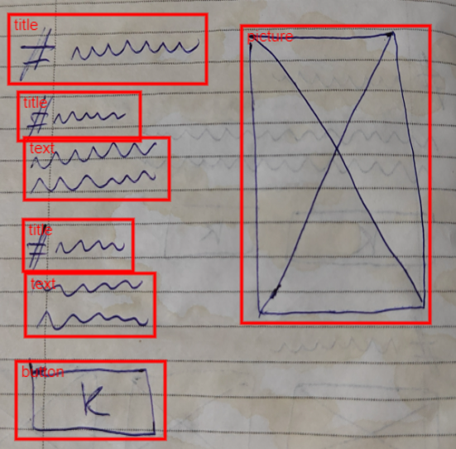
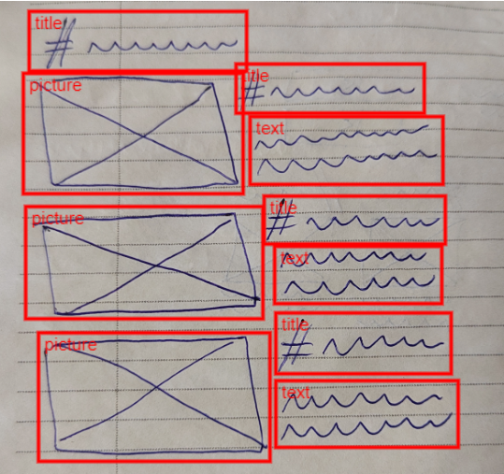
Результаты обучения нейронной сети
18

Slide 19
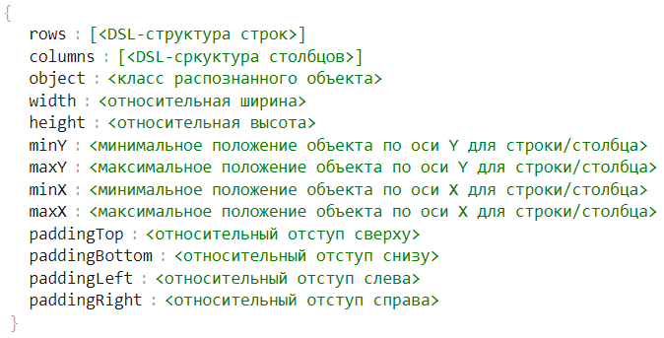
Описание алгоритма генерирования HTML-шаблонов
Этапы алгоритма:
Формирование DSL-структуры (DSL – это предметно-ориентированный язык);
вычисление отступов для строк и столбцов в соответствии с положением объектов на рукописном рисунке;
формирование HTML-шаблона на основе DSL-структуры с учетом отступов для иерархического дерева элементов.
19

Slide 20
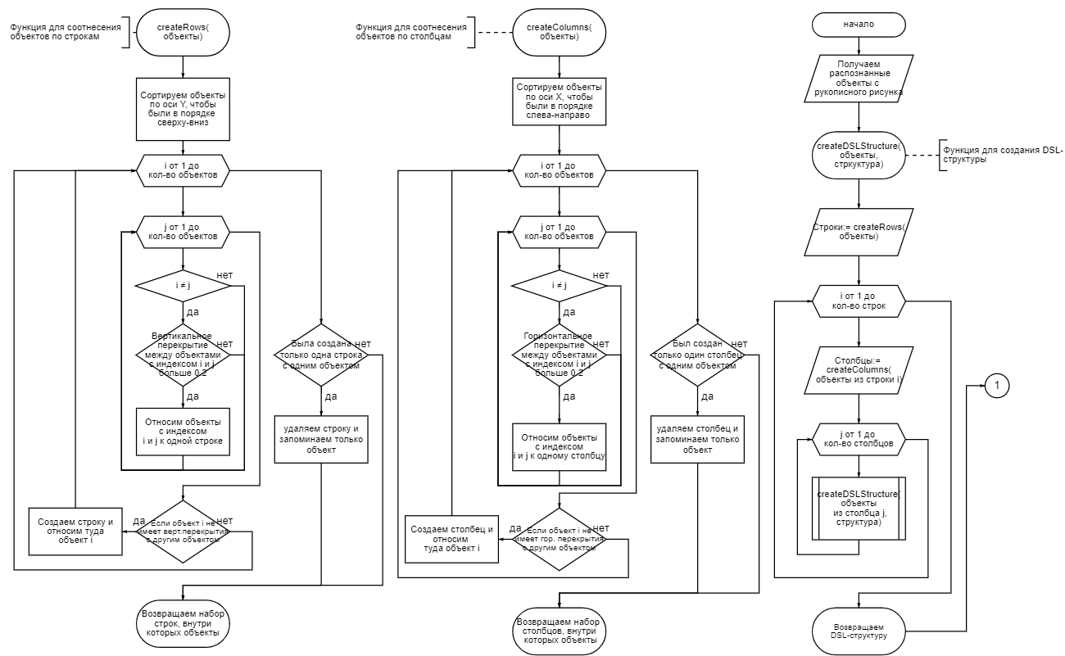
Описание алгоритма генерирования HTML-шаблонов
20

Slide 21
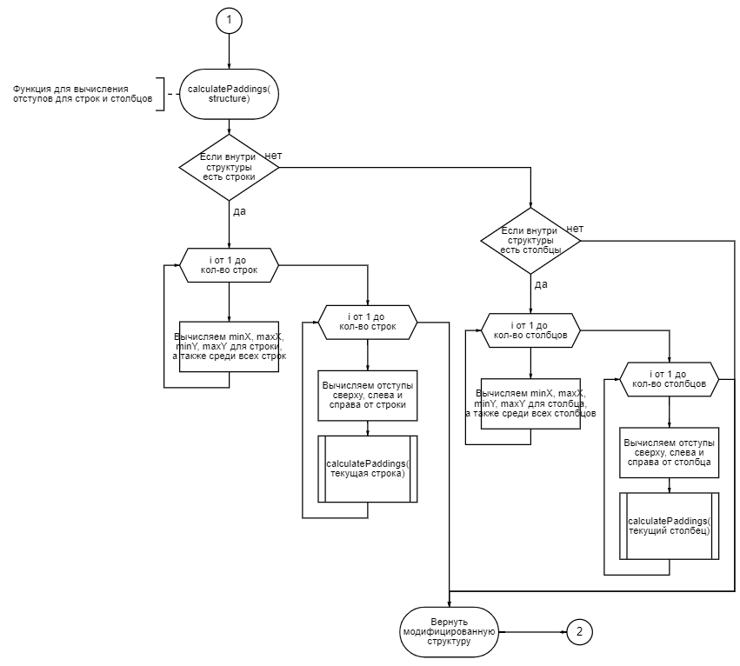
Описание алгоритма генерирования HTML-шаблонов
21

Slide 22
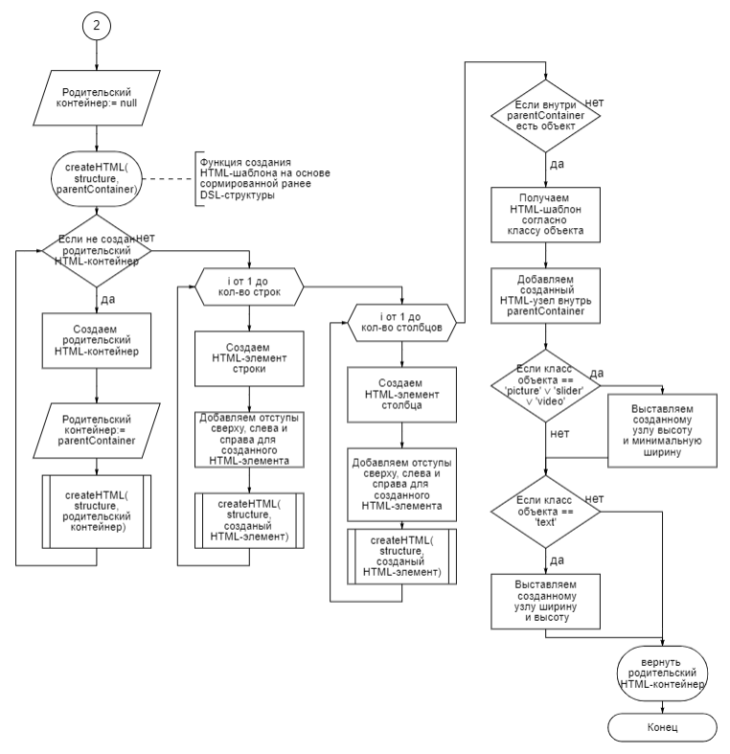
Описание алгоритма генерирования HTML-шаблонов
22

Slide 23
Задача 3
ПРОЕКТИРОВАНИЕ ИНФОРМАЦИОННОГО И ПРОГРАММНОГО ОБЕСПЕЧЕНИЯ ГЕНЕРИРОВАНИЯ HTML-ШАБЛОНОВ ПО РУКОПИСНЫМ РИСУНКАМ-МАКЕТАМ

Slide 24





Выбор подхода к проектированию и инструментальных средств
Технология проектирования
Объектно-ориентированный и функциональный подход
Среда разработки ПО
Visual Studio Code
Средство разработки нейронной сети
TensorFlow
Средства разработки сервиса детектирования
Python
Средства разработки приложения-демонстратора
Фреймворк Angular, язык программирования TypeScript
24

Slide 25
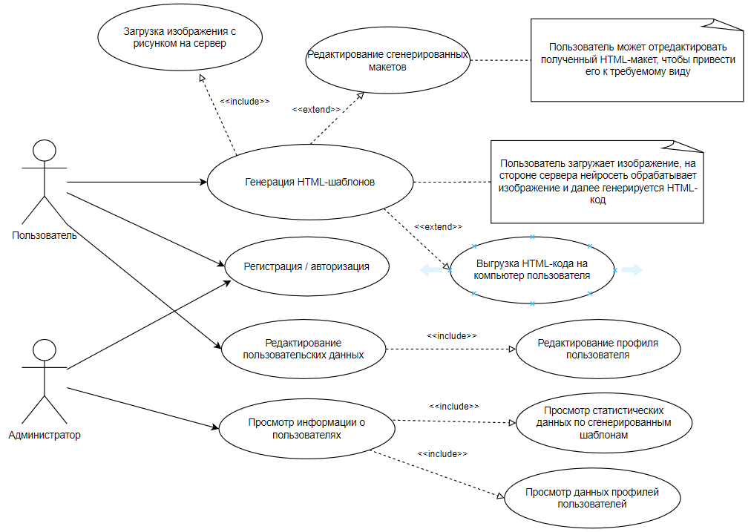
Диаграмма вариантов использования
25

Slide 26
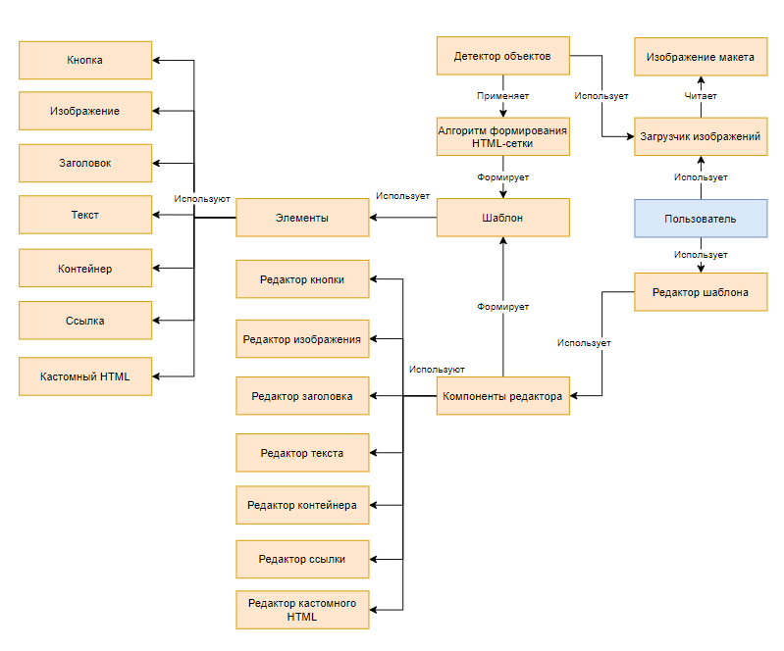
Контекстная диаграмма классов
Наименование | Описание
Пользователь | Представляет лицо, которое обращается к системе и работает с ней
Редактор шаблона | Сущность для редактирования сгенерированного HTML-шаблона
Компоненты редактора | Сущность, представляющая из себя набор компонентов для редактирования шаблонов
Редактор кнопки | Сущность для редактирования кнопки
Редактор заголовка | Сущность для редактирования заголовка
Редактор текста | Сущность для редактирования текста
Редактор контейнера | Сущность для редактирования контейнера
Редактор ссылки | Сущность для редактирования ссылки
Редактор кастомного HTML | Сущность для редактирования кастомного HTML
Шаблон | Сущность, представляющая HTML-шаблон
Загрузчик изображений | Сущность для загрузки изображений макетов
Изображение макета | Сущность, представляющая собой изображение макета
Детектор объектов | Сущность для детектирования объектов с изображения рисунка-макета
Алгоритм формирования HTML-сетки | Сущность, реализующая алгоритм для формирования HTML-сетки
Элементы | Сущность, представляющая из себя набор элементов, из которых состоит шаблон
26

Slide 27
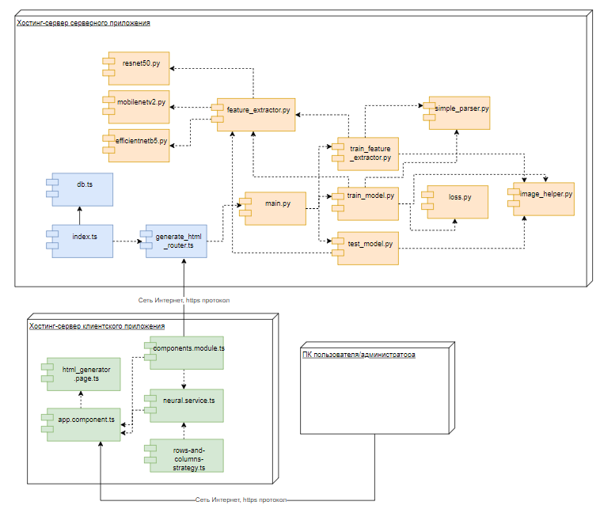
Диаграмма размещения
27

Slide 28
Задача 4
РЕЗУЛЬТАТЫ ЭКСПЕРИМЕНТАЛЬНОЙ ПРОВЕРКИ ПРОГРАММНОГО ОБЕСПЕЧЕНИЯ ГЕНЕРИРОВАНИЯ HTML-ШАБЛОНОВ ПО РУКОПИСНЫМ РИСУНКАМ-МАКЕТАМ

Slide 29
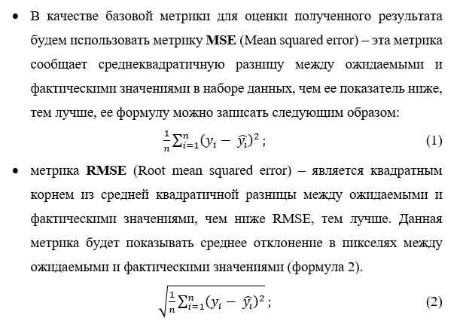
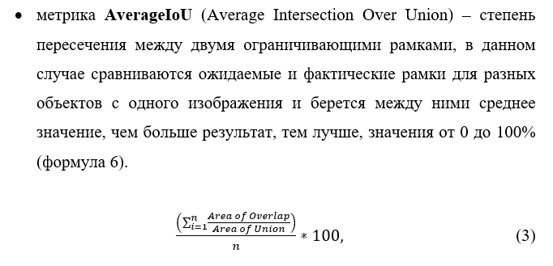

Метрики, использующиеся для эксперимента
29

Slide 30
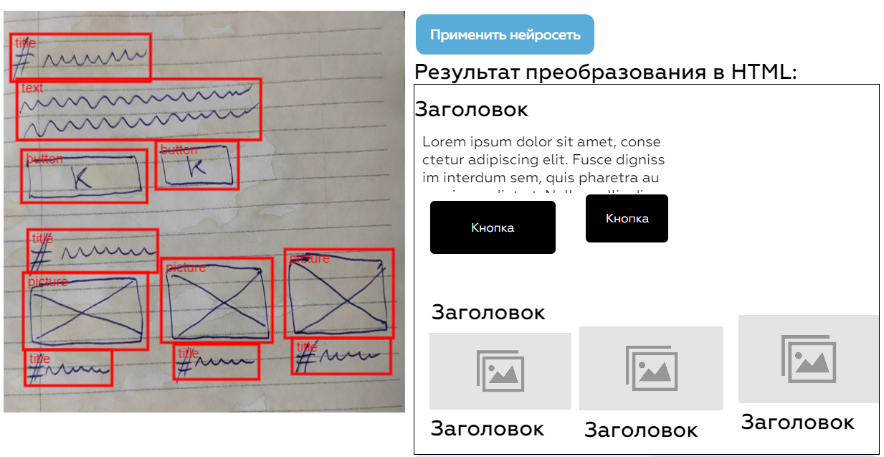
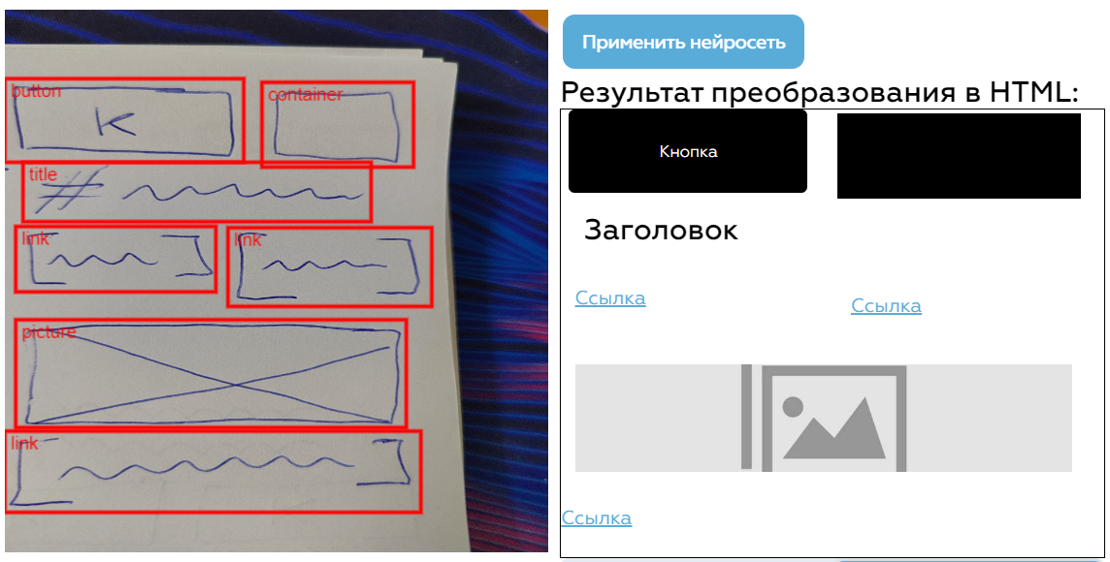
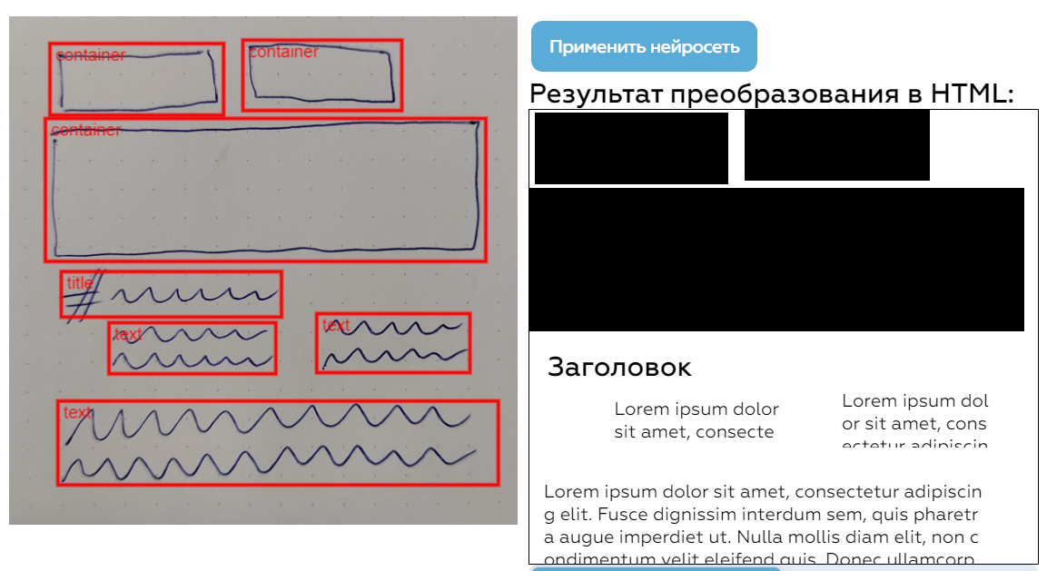
Результаты работы программного обеспечения
30

Slide 31
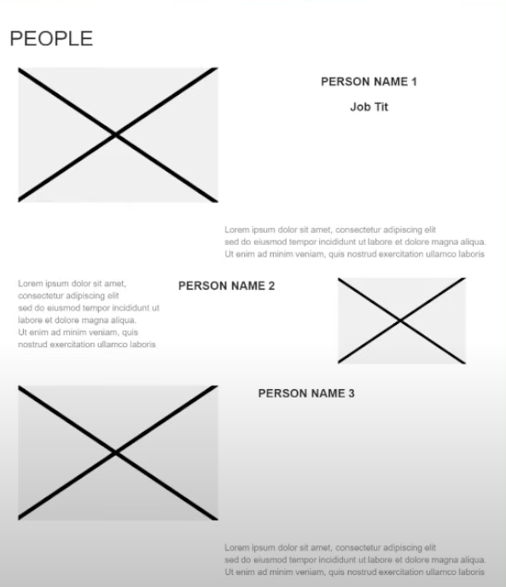
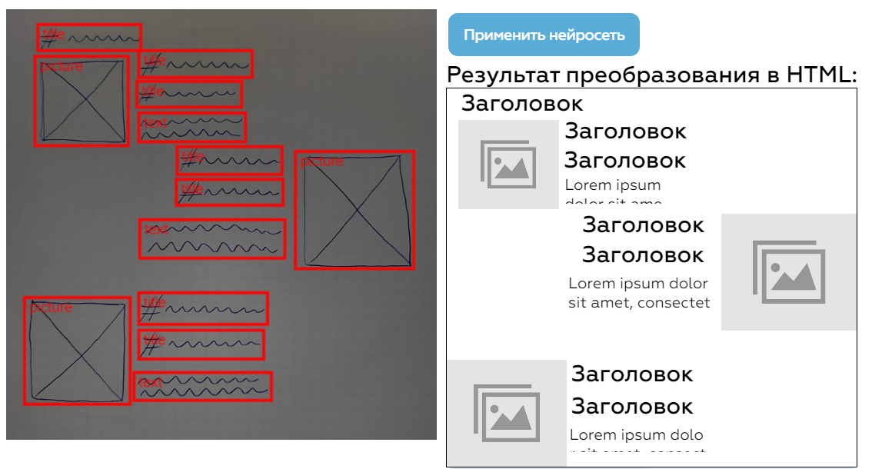
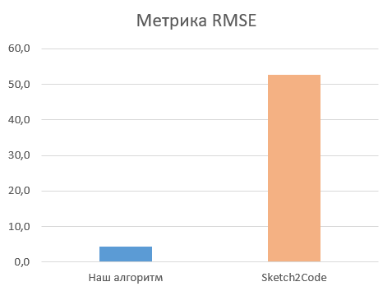

Экспериментальная проверка
Результаты метрик оценки HTML-шаблона изображения Sketch2Code
№ | Название метрики | Результат
1 | MSE | 2766.33
2 | RMSE | 52.6
3 | AverageIoU | 17%
Результаты метрик оценки HTML-шаблона изображения нашим алгоритмом
№ | Название метрики | Результат
1 | MSE | 19.1
2 | RMSE | 4.37
3 | AverageIoU | 79%
31

Slide 32




Экспериментальная проверка
Результаты метрик оценки HTML-шаблона изображения Sketch2Code
№ | Название метрики | Результат
1 | MSE | 5960.38
2 | RMSE | 77.2
3 | AverageIoU | 24%
Результаты метрик оценки HTML-шаблона изображения нашим алгоритмом
№ | Название метрики | Результат
1 | MSE | 185.31
2 | RMSE | 13.61
3 | AverageIoU | 72%
32

Slide 33




Экспериментальная проверка на бизнес-задаче
На основе даже такого простейшего примера бизнес-задачи, сэкономленное время составило 4 минуты, а это составляет 20% выигранного времени относительного ручного способа создания кода.
Отсюда можно подсчитать практическую значимость разработанного ПО. Допустим, если каждый рабочий день сотрудник тратит 2ч на верстку HTML, а стоимость одного человека-часа составляет 3500 рублей, при этом всего рабочих дней в году 250, то за год данный сотрудник сэкономит около 100 часов своего рабочего времени, используя генератор HTML-шаблона, а это составляет 350.000 рублей в год. А если сотрудников больше, то и совокупная экономия времени и средств компании будет больше.
33

Slide 34
Результаты тестирования функциональных характеристик
Дата | Тестируемое требование из ТЗ | Кто проводил тестирование | Способ тестирования | Результат тестирования
25.04.2024 | Скорость обработки изображения нейросетью не более 10-и секунд на изображение | Разработчик | Системное тестирование | Успех
25.04.2024 | Детектирование объектов классов «контейнер», «кнопка», «изображение», «заголовок», «текст», «ссылка», «пользовательский HTML» | Разработчик | Системное тестирование | Неудача, ошибка при детектировании кнопок. Исправлено
25.04.2024 | Формирование HTML-сетки с иерархической структурой вида строки-столбцы | Разработчик | Системное тестирование | Неудача, генерация избыточного HTML-кода. Исправлено
26.04.2024 | Возможность выбора заготовленных шаблонов по категориям | Разработчик | Системное тестирование | Успех
26.04.2024 | Возможность добавления и отображения новых блоков | Разработчик | Системное тестирование | Успех
27.04.2024 | Инструменты для редактирования типовых элементов, редактирование контента и стилевых свойств | Разработчик | Системное тестирование | Неудача, инструменты не привязывались к HTML-коду. Исправлено
34

Slide 35
Основные результаты
ОСНОВНЫЕ РЕЗУЛЬТАТЫ
Разработан алгоритм для генерации тестового набора изображений;
Реализована нейронная сеть для детектирования объектов на изображении;
Разработан алгоритм генерирования HTML-шаблона на основе рукописного рисунка-макета.
АПРОБАЦИЯ
Результаты диссертационной работы докладывались на студенческих научных конференциях: ЧГУ СНК-2023, VI Всероссийская научно-практическая конференция «Современные информационные технологии. Теория и практика» (г. Череповец, 29 ноября 2023 г.), ЧГУ СНК-2024. Также по теме опубликована научная статья на тему «Применение сверточной нейронной сети в задаче генерирования HTML-шаблонов по рукописным рисункам-макетам» в рецензируемом научном журнале «Вестник Череповецкого государственного университета». Подготовлена заявка на регистрацию программного обеспечения №2024662486 от 03.06.2024.
35

Slide 36

Акт о внедрении
36

